Slide 1
Algoritmizace - shrnutí
Bc. Martin Majer

Slide 2
Definice algoritmu
Jak byste definovali pojem algoritmus?

Slide 3
Definice algoritmu
Algoritmus je posloupnost operací, které v konečném počtu kroků pro přípustná vstupní data, které vedou ke správným výsledkům.

Slide 4
Vlastnosti algoritmů
Konečnost
Determinovanost
Obecnost, hromadnost
Resultativnost
Elementárnost

Slide 5
Vlastnosti algoritmů
1. Musí mít začátek a konec - konečnost
Algoritmus musí po daném počtu kroků dojít od začátku do konce.
2. Musí být jednoznačný - determinovanost
Každý krok algoritmu musí být jednoznačně určen; v každé situaci musí být naprosto zřejmé, co a jak se má provést, jak má provádění algoritmu pokračovat. Pro stejné vstupy musíme vždy dostat stejné výsledky.
3. Musí být obecný - obecnost, hromadnost
Algoritmus neřeší jeden konkrétní problém, např. výpočet 2 + 3, ale obecnou skupinu podobných problémů, např. součet čísel.
4. Musí mít výstup - resultativnost
Algoritmus musí mít alespoň jeden výstup, který je odpovědí na problém, který algoritmus řeší.
5.Musí se skládat z konečného počtu jednoduchých kroků – elementárnost [1]

Slide 6
Zápis algoritmů
Přirozený jazyk
Programovací jazyk
Grafická forma

Slide 7
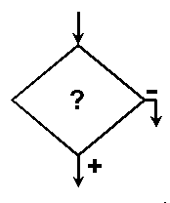
Rozhodovací blok
[2]

Slide 8
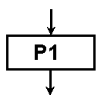
Operační blok
[2]

Slide 9
Co to je cyklus?
Cykly slouží k vícenásobnému opakování stejné části programu a mají v programování široké využití. [3]
Cyklus for
Cyklus while
Cyklus do-while (repeat-until)

Slide 10
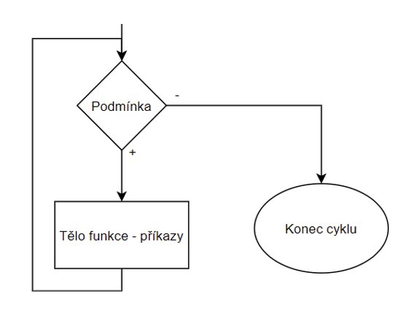
Cyklus while

Slide 11
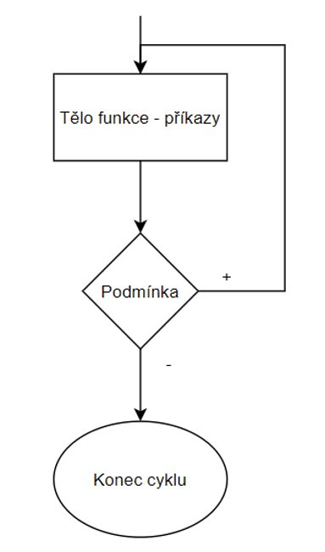
Cyklus do-while (repeat-until)

Slide 12
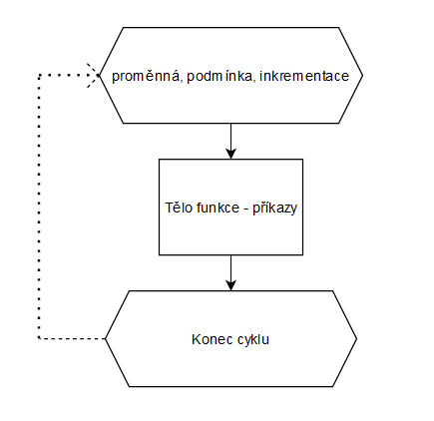
Cyklus for

Slide 13
Datové typy
Integer
Float
Boolean
Array

Slide 14
Operace s proměnnými
Sčítání:
Odčítání:
Násobení:
Dělění:
Modulo:
Umocňování:
Odmocňování:
Přiřazení:
Porovnání:
Sčítání: a+b
Odčítání: a-b
Násobení: a*b
Dělění: a/b
Modulo: a%b
Umocňování: a*a
Odmocňování: sqrt(a)
Přiřazení: a==b
Porovnání: a=b, a!=b

Slide 15
Jak načteme a vypíšeme proměnnou a?

Slide 16
Třídící algoritmy
Třídící (řadící) algoritmy slouží k setřízení jednotlivých prvků vstupního souboru (obvykle seznamu) dle jejich velikosti. [4]
časová složitost
Implementační složitost
vhodnost pro danou datovou strukturu
stabilita algoritmu

Slide 17
Bubble sort
Úkol: Demonstrujte na množině čísel 6,5,3,1,8,7,2,4 řazení za pomoci třídícího algoritmu bubble sort.

Slide 18
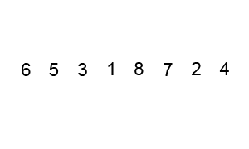
Bubble sort
[5]

Slide 19
Dotazy?

Slide 20
Zdroje
[1] Algoritmus [online]. [cit. 2020-09-28]. Dostupné z: http://bunney.eu/basic/stranky/page14.html
[2] 4. Vývojové diagramy [online]. [cit. 2021-02-24]. Dostupné z: http://old.spsemoh.cz/vyuka/algor/vyv
[3] 17. Příkazy cyklu [online]. [cit. 2020-09-30]. Dostupné z: http://www.ivt.mzf.cz/seminar/17-prikazy-cyklu/
[4] Porovnání řadicích algoritmů [online]. [cit. 2021-03-01]. Dostupné z: https://www.algoritmy.net/article/75/Porovnani-algoritmu
[5] Sorting Algorithm Explained... GIF Style [online]. [cit. 2021-03-01]. Dostupné z: http://www.xybernetics.com/techtalk/SortingAlgorithmsExplained/SortingAlgorithmsExplained.html

